Slide 1
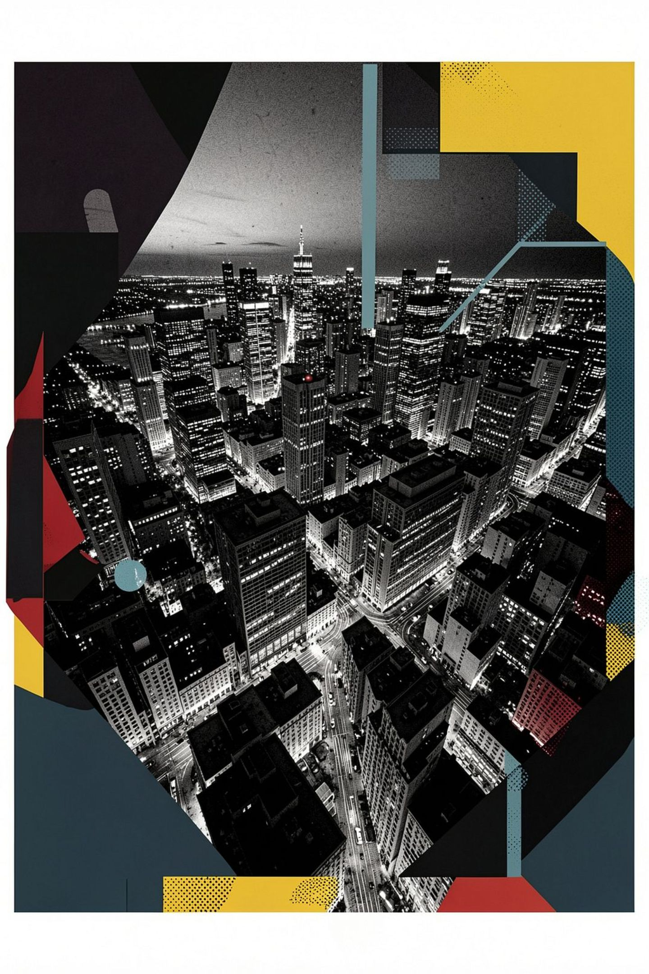
Las Ciudades a Escala Mundial: Un Mundo Cada Vez Más Urbano
Tema 1 — La Metropolización, un Proceso Mundial Diferenciado · Géographie · Première

Slide 2
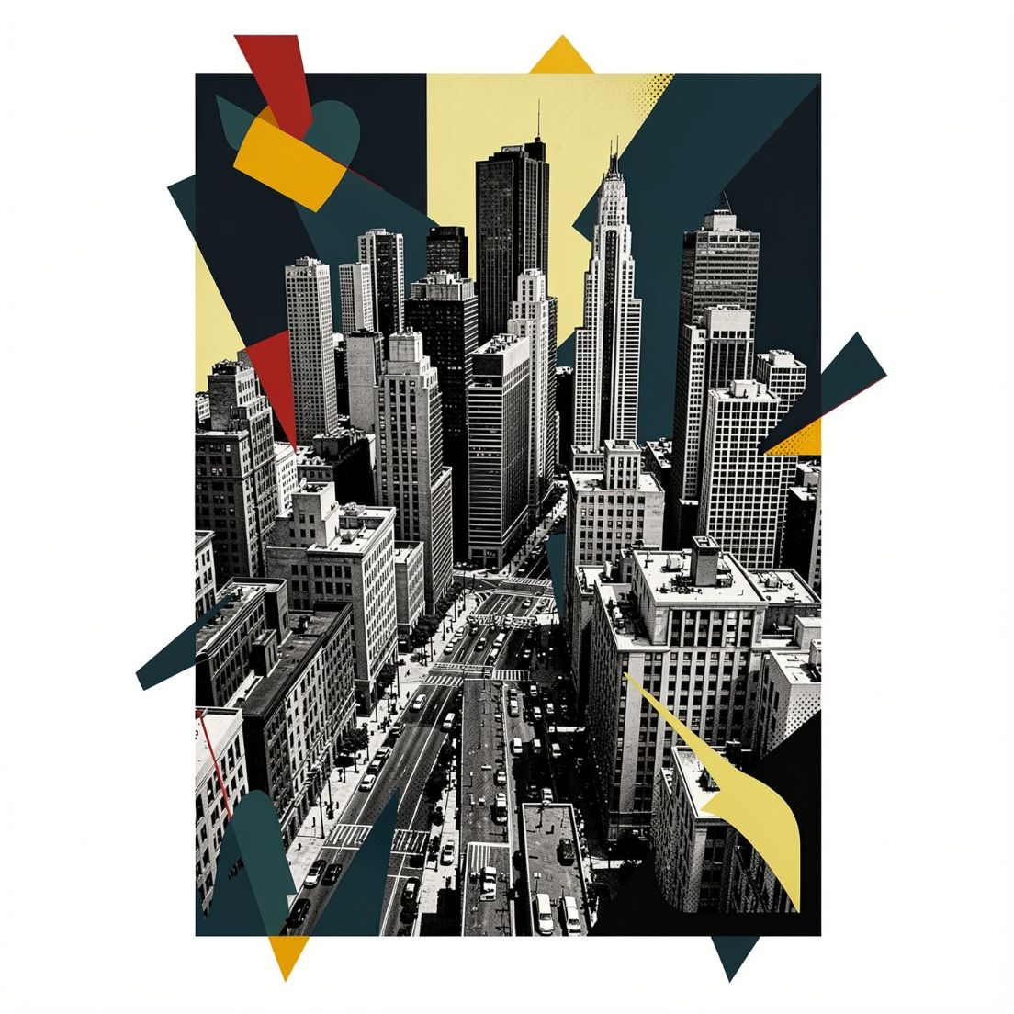
¿Qué es una Ciudad?
Concentración
Sin definición universal
Población, edificaciones, actividades económicas y sector terciario: comercio, educación, sanidad y cultura.
Cada país combina sus propios criterios: número de habitantes, densidad y funciones urbanas.

Slide 3
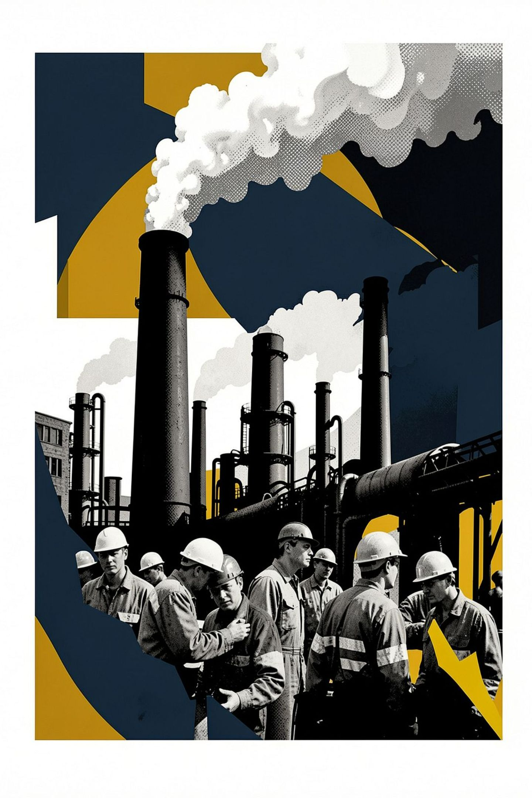
Un Planeta Cada Vez Más Urbanizado
El motor: la industrialización
Fábricas y servicios atrajeron masas de población rural hacia los centros urbanos.
El poder de las ciudades hoy
Concentran producción, consumo y las grandes decisiones económicas y políticas a escala global.

Slide 4
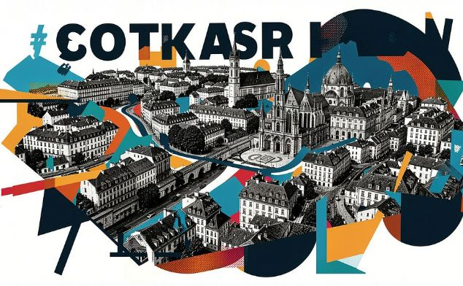
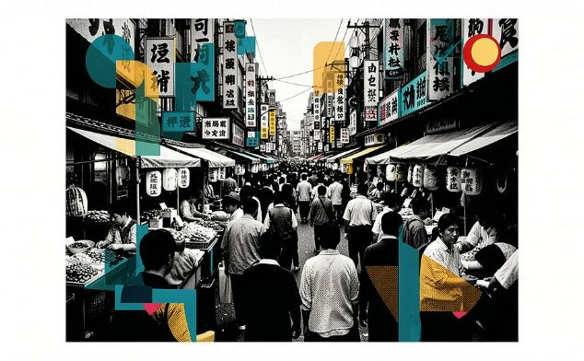
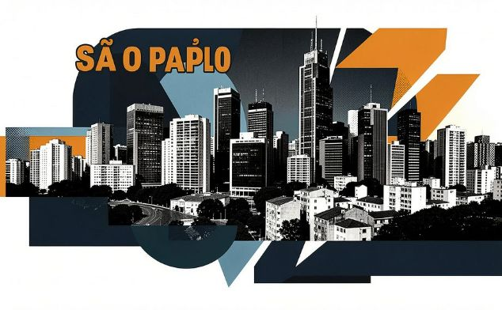
Una Urbanización Desigual
Europa y América del Norte
Asia y África
América Latina
Urbanización temprana, redes urbanas consolidadas y crecimiento estabilizado.
Crecimiento más reciente y considerablemente más rápido, aún en plena expansión.
Elevado grado de urbanización y grandes concentraciones de población en pocas ciudades.

Slide 5
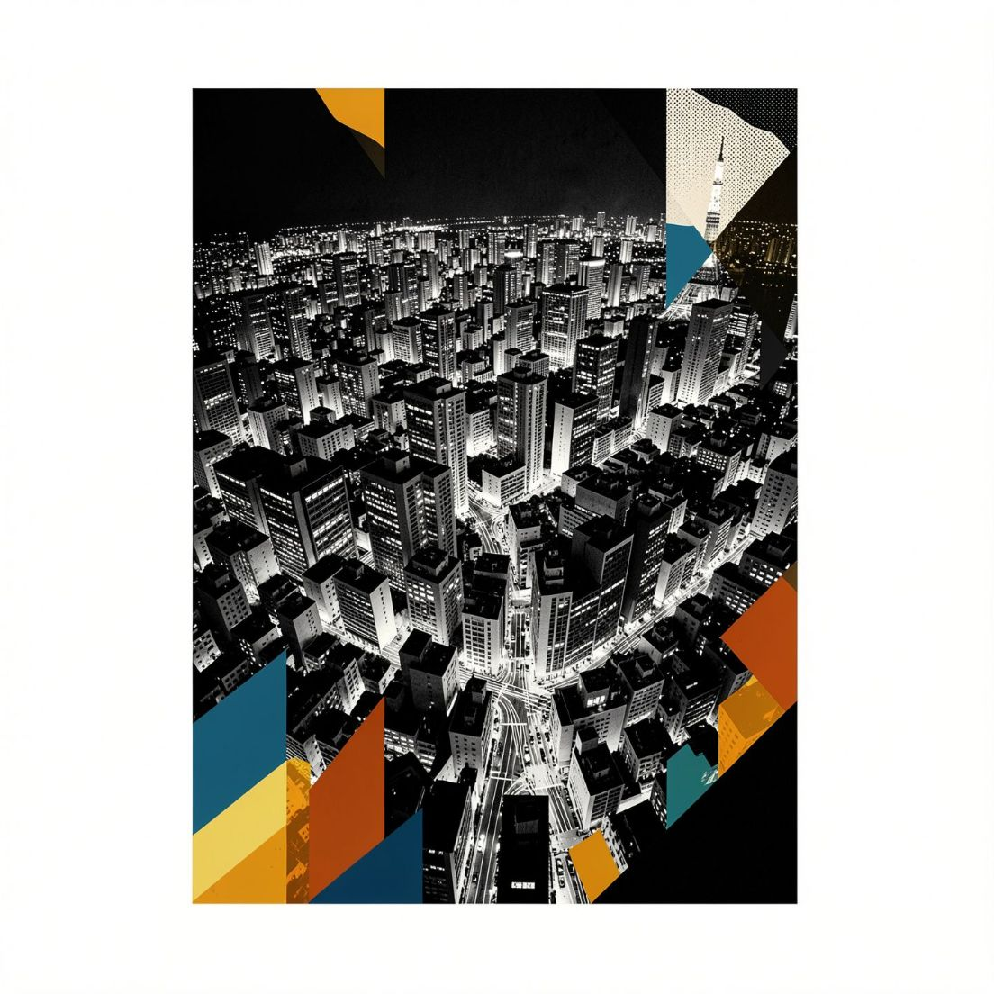

El Auge de las Megaciudades
Tokio, Delhi, Shanghái, São Paulo, Lagos: enormes concentraciones de población en superficies en constante expansión.
Una ciudad muy poblada no implica necesariamente el mismo poder económico que una gran metrópolis.

Slide 6
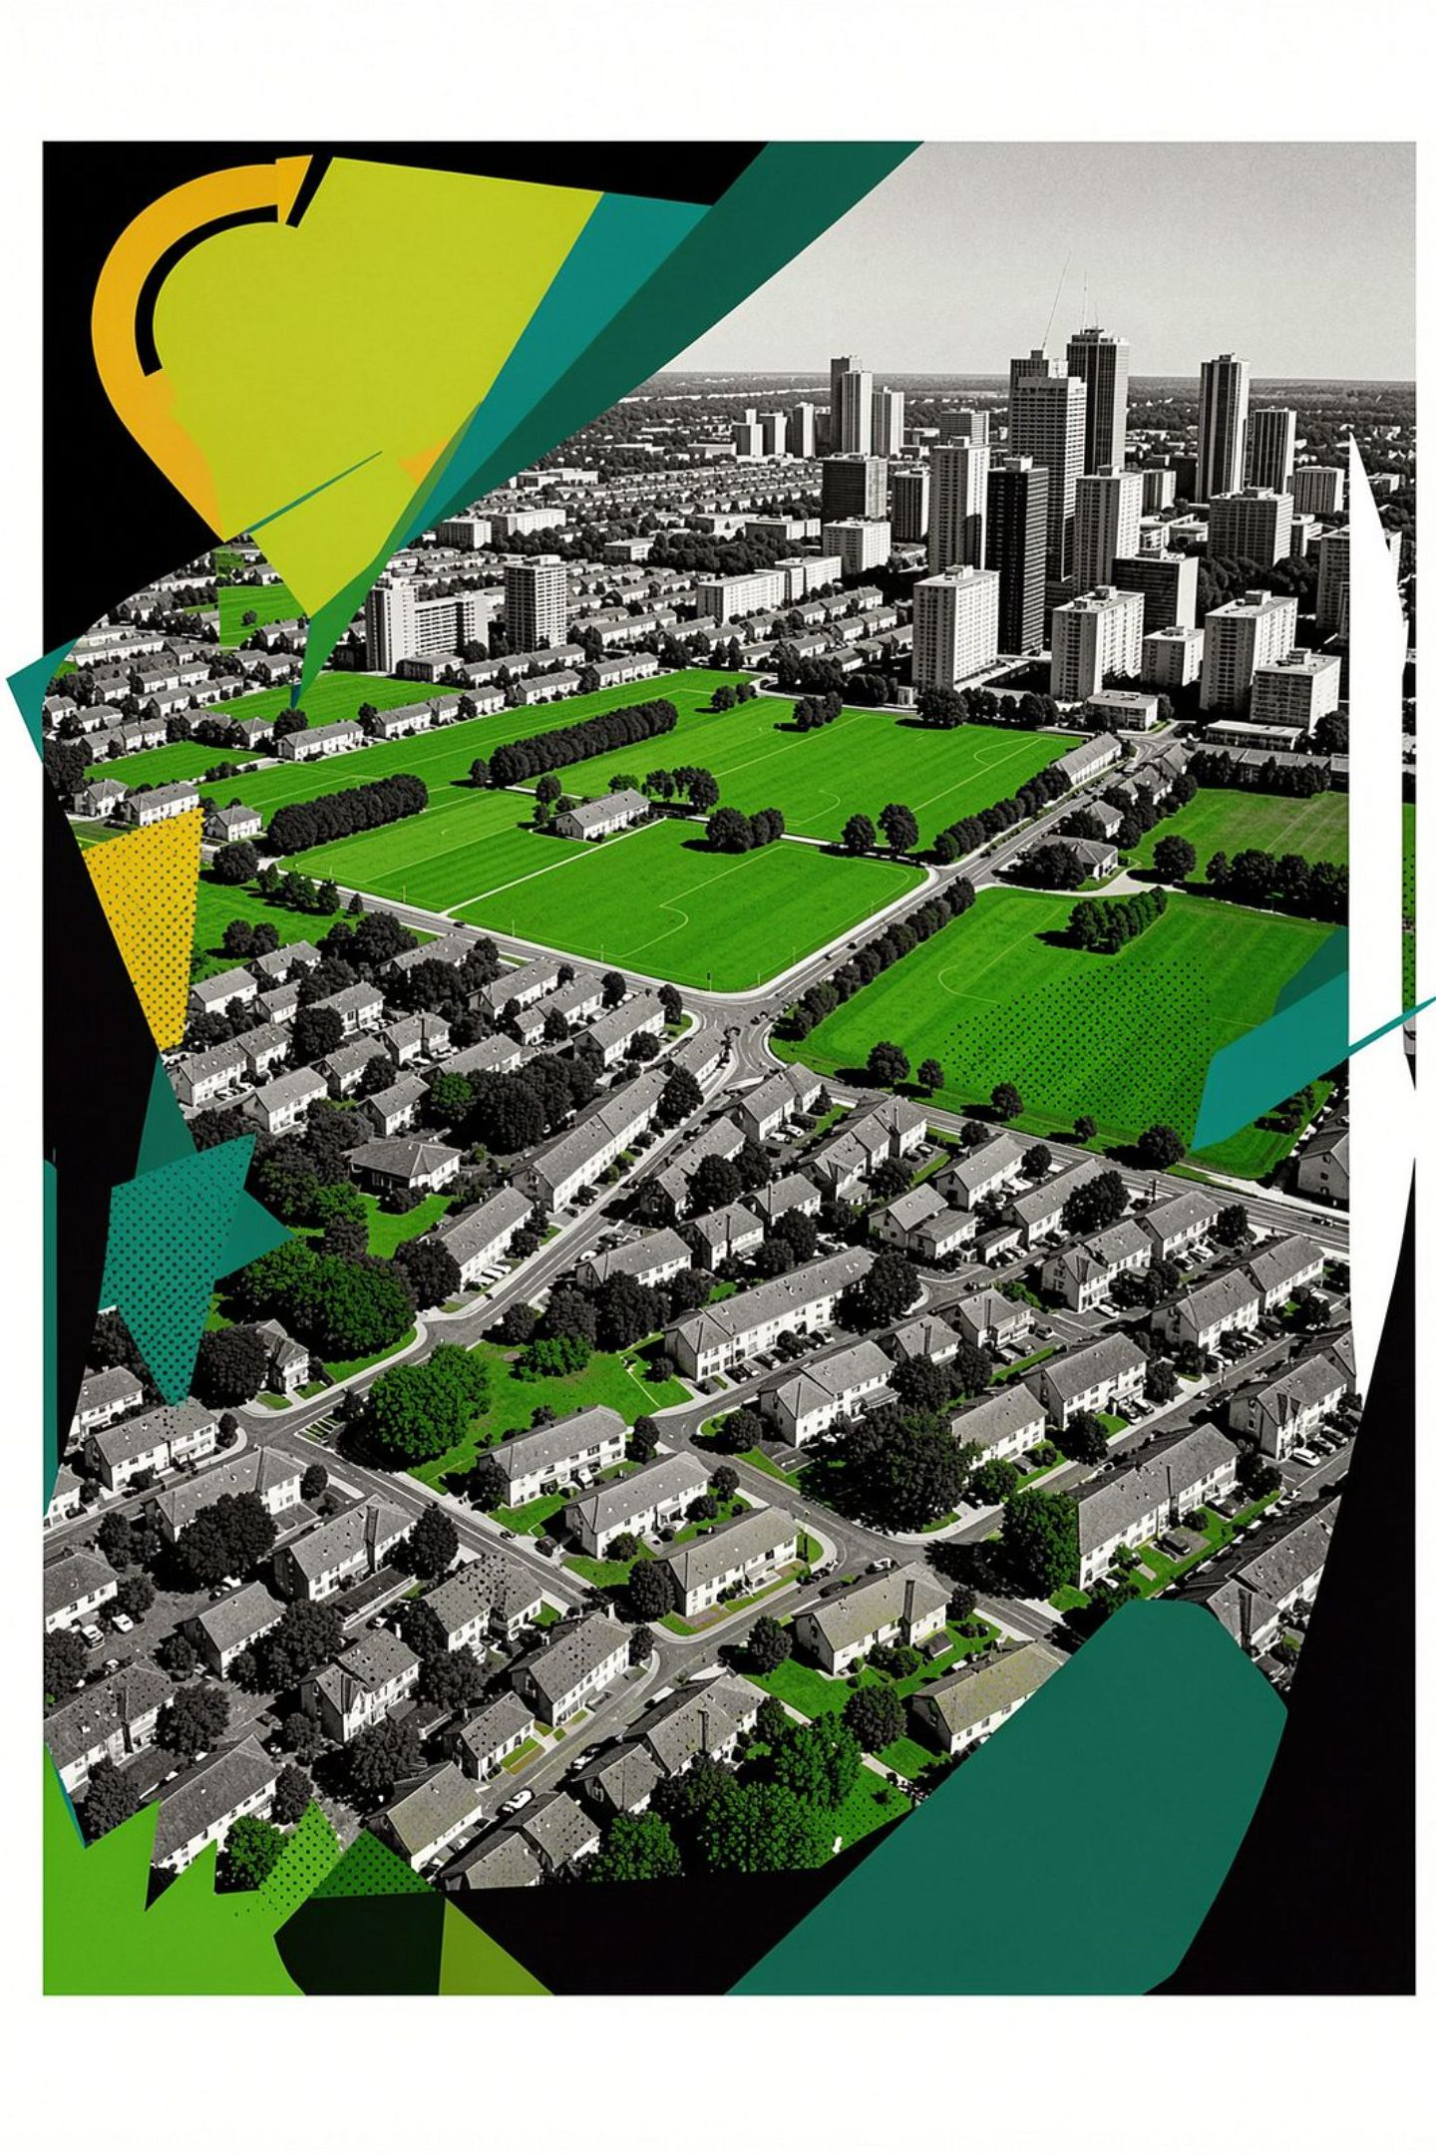
La Ciudad Desborda sus Límites
Áreas metropolitanas
Varios municipios que mantienen relaciones intensas y cotidianas con la ciudad principal.
Espacio periurbano
Zona de transición entre la ciudad compacta y el mundo rural: mezcla de usos, ritmos y paisajes.

Slide 7

Movilidad y Flujos Urbanos
Millones en movimiento
Personas que viven en un municipio y trabajan o estudian en otro, todos los días.
Redes que articulan
Carreteras, metros, aeropuertos y redes digitales conectan estos espacios en constante expansión.

Slide 8
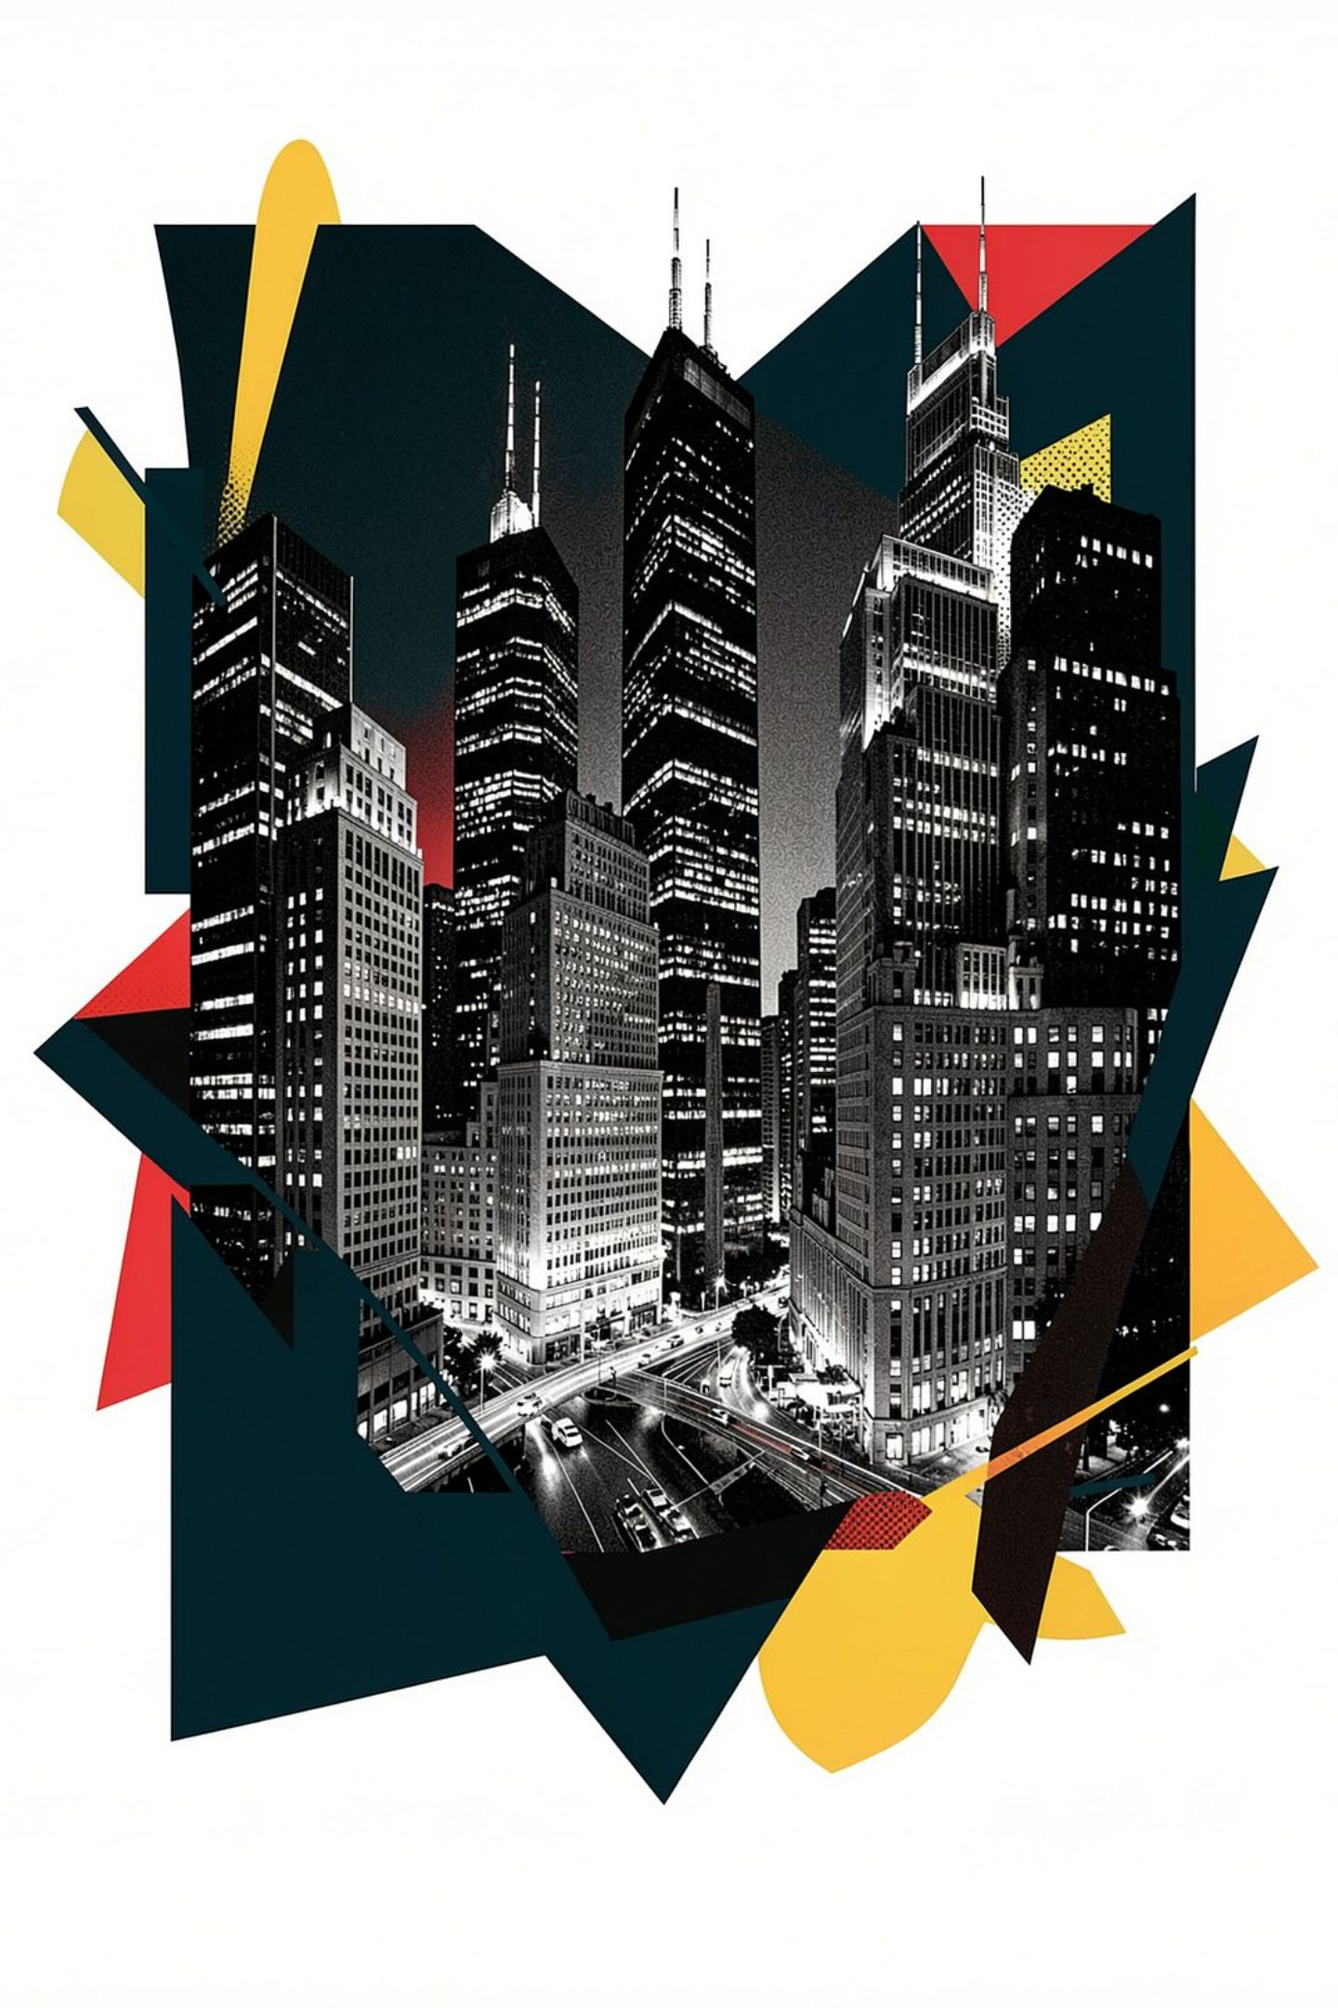


De la Urbanización a la Metropolización
Las metrópolis
Ciudades que concentran riqueza, innovación y funciones de dirección a escala mundial.
La metropolización
El fenómeno central: el peso creciente de las grandes ciudades en la organización del mundo.

